Slide 1
Χριστούγεννα 2013
Μαριλένα

Slide 2
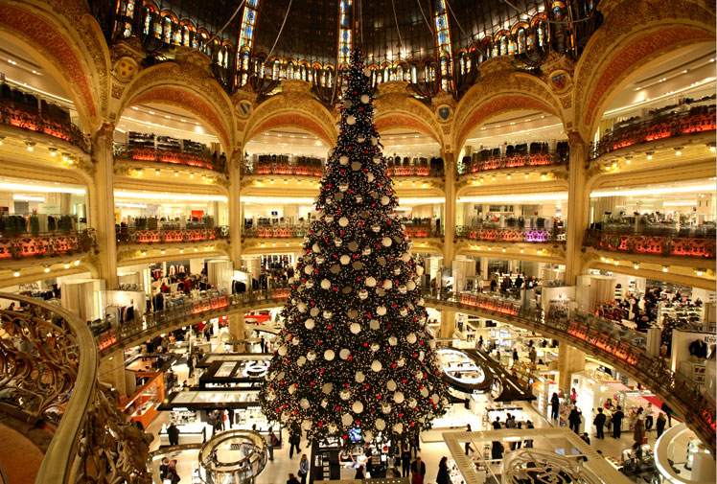
Χριστούγεννα η γιορτή ΟΛΩΝ ΤΩΝ παιδιΩΝ,

Slide 3
Χριστούγεννα ΧΑΡΕς ΚΑΙ ΚΕΦΙΑ ΓΙΑ ΌΛΑ ΤΑ ΠΑΙΔΙΑ,

Slide 4
ΤΑ ΠΑΙΔΙΑ ΣΤeΛΝΟΥΝ ΚΑΡΤΕς ΣΤΟΝ ΑΪ βασιλη για τα δωρα τους

Slide 5
Ο αΪ βασιλησ προετοιμαζεται πολύ καλα για τις ημερεσ αυτεσ.

Slide 8
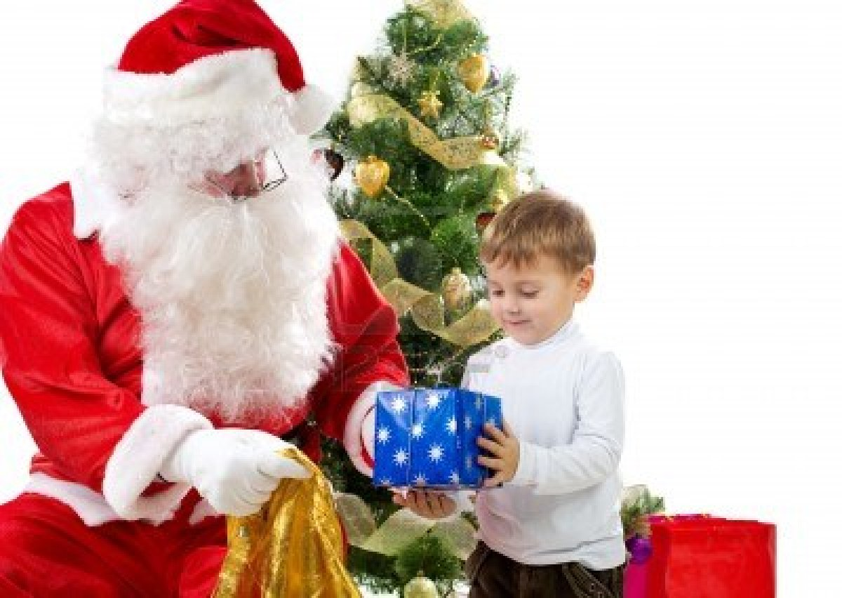
Οι μικροι μας φιλοι περιμενουν πωσ πωσ τον αΪ βασιλη για τα δωρα βεβαια αλλα και γιατι είναι ο ανθρωποσ οπου αγαπουν.

Slide 9
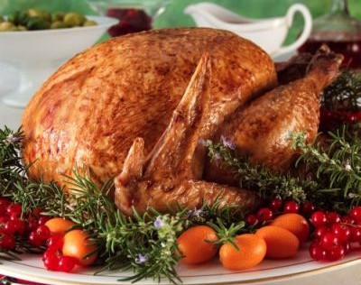

Slide 11
Και κάποιοι βάφονται κι’ στολίζονται

Slide 12
Καλα χριστουγεννα σε ολουσ

